Slide 1

Nők a programozásban Programozás női szemmel
A programozás világa sokáig férfiak dominálta területnek tűnt, pedig az alapjait éppen nők rakták le. Kik voltak ők, és hogyan változott a szerepük az évek során?

Slide 2
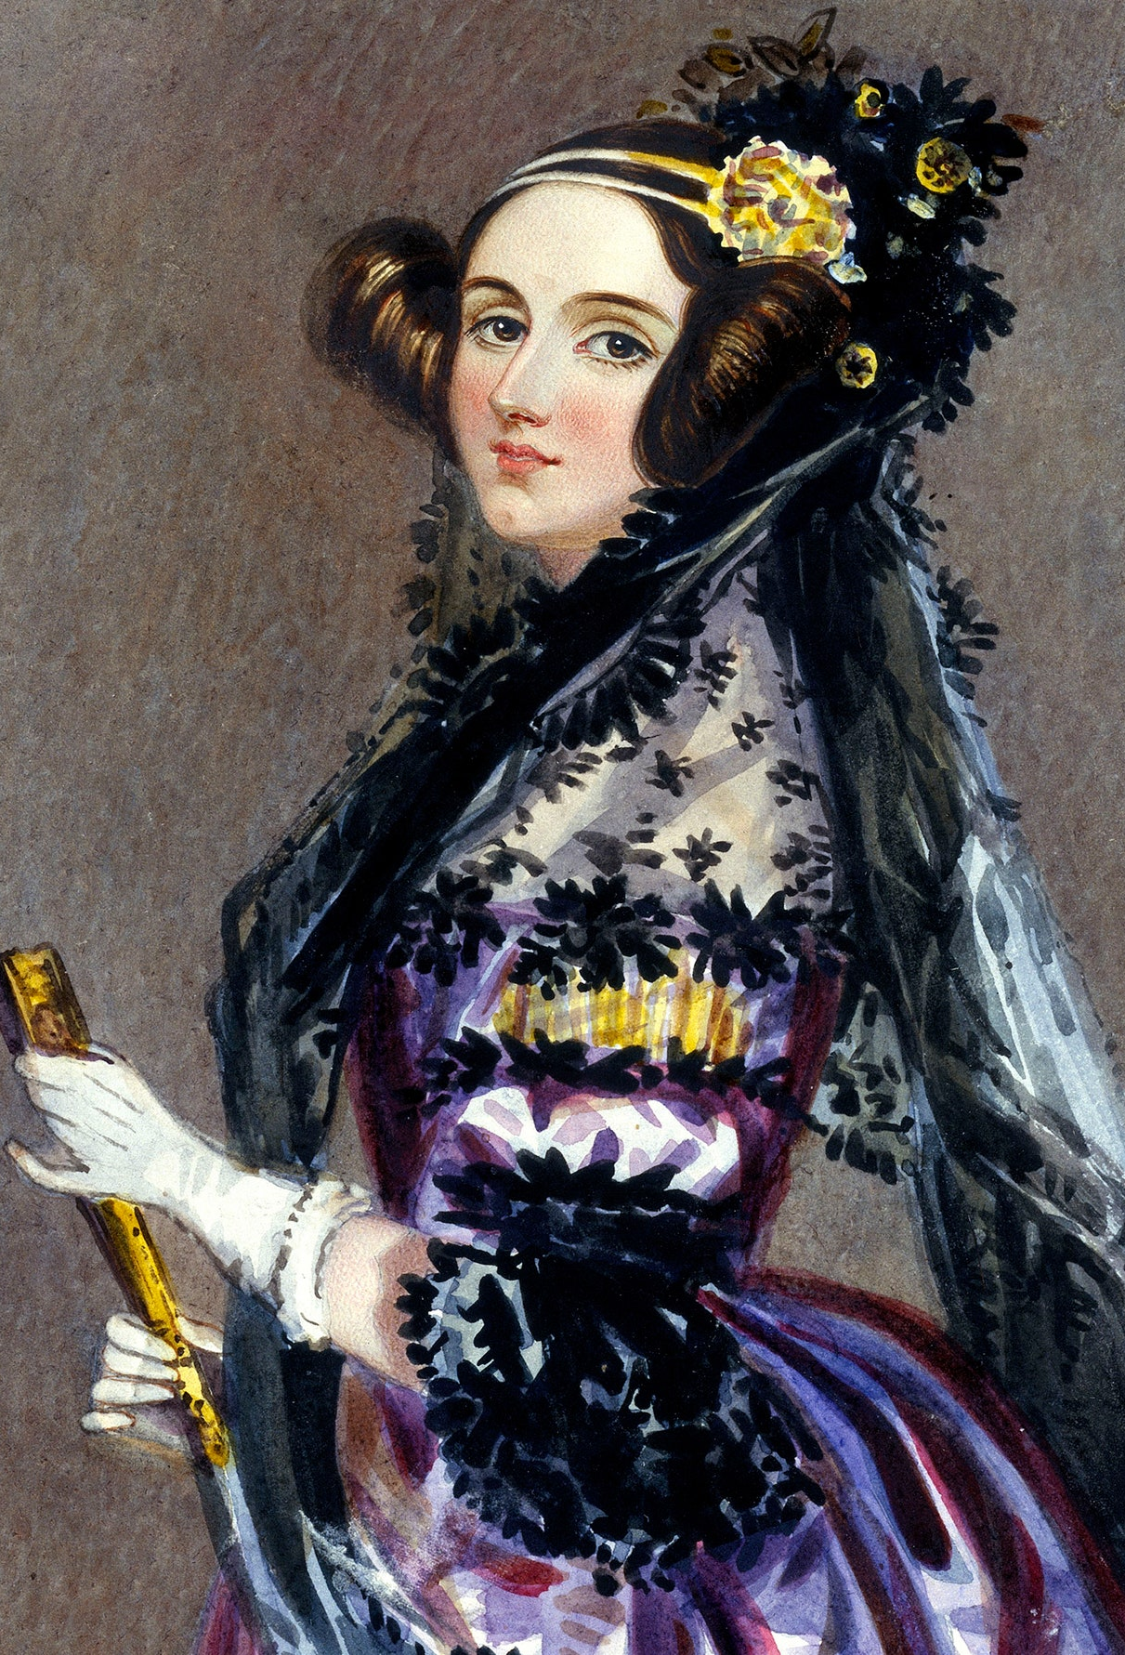
Egy grófnő, aki megelőzte a korát
Ada Lovelace nem egyszerűen egy matematikus volt – ő írta az első algoritmust, amit egy gép valaha futtatott volna. 1843-ban már olyan elveken gondolkodott, amelyek ma az informatika alapját képezik.

Slide 3
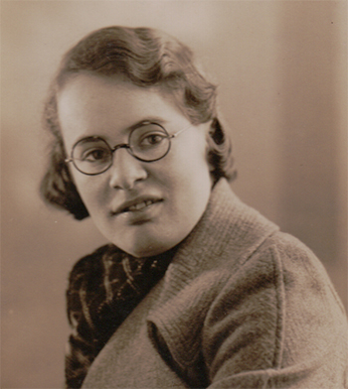
Kódfejtő nők a háborúban
A II. világháború alatt a Bletchley Parkban rengeteg nő dolgozott kódfejtőként, például Joan Clarke, aki Alan Turing mellett segített feltörni az Enigma-kódot. Ha ők nincsenek, a háború évekkel tovább tarthatott volna.

Slide 4
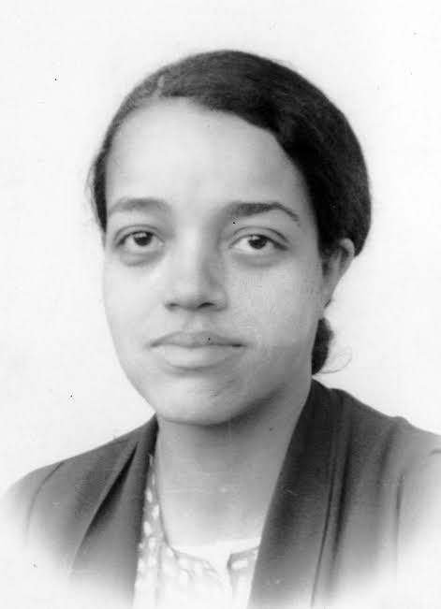
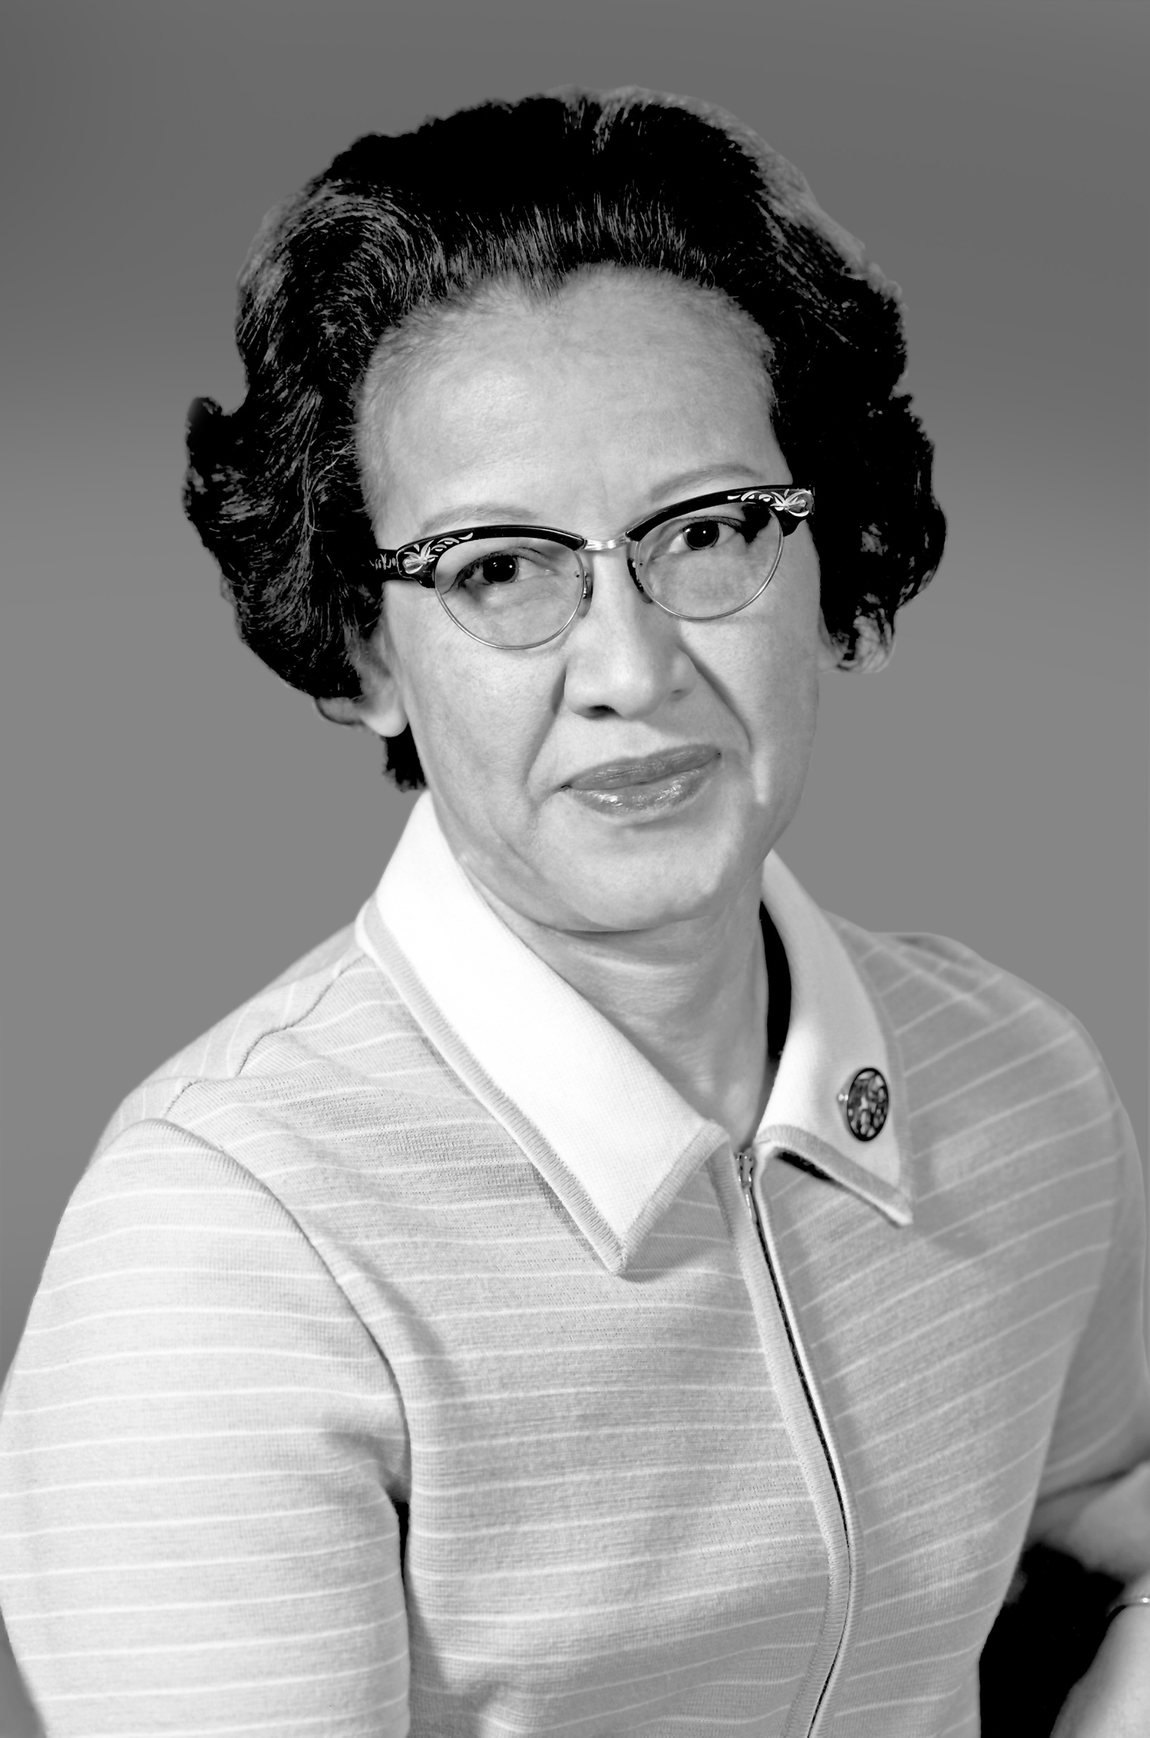
Egy rejtett csapat, amely elindította az űrkorszakot
Az 1960-as években a NASA fekete női matematikusai, például Katherine Johnson és Dorothy Vaughan, kulcsszerepet játszottak az űrversenyben. Az ő számításaik tették lehetővé, hogy az első amerikai űrhajósok biztonságban eljussanak az űrbe és vissza.

Slide 5
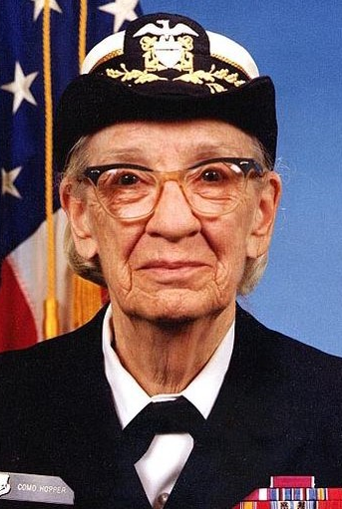
A programozás anyja – Grace Hopper
Grace Hopper nem csak az első programozók egyike volt, hanem ő fejlesztette ki az első fordítóprogramot is, ami lehetővé tette a kód egyszerűsítését. Neki köszönhetjük a ma is használt programozási nyelvek egyik ősét, a COBOL-t.

Slide 6
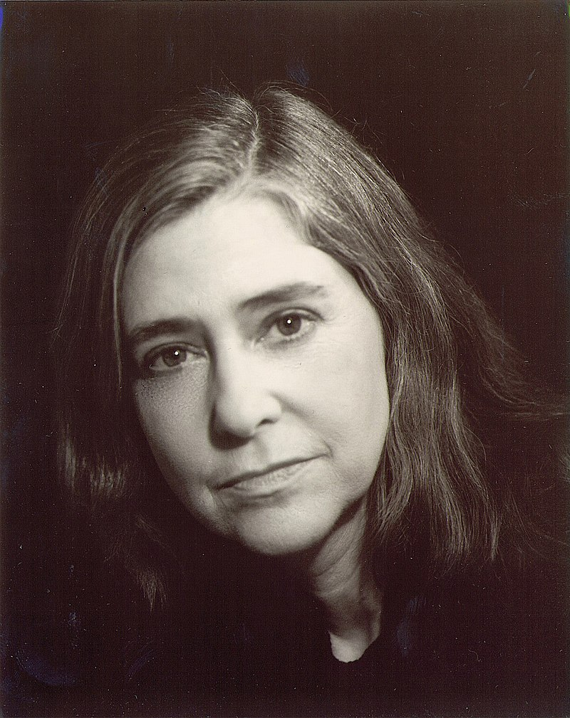
Az első szoftvermérnök
Margaret Hamilton a NASA Apollo-programján dolgozott, és ő fejlesztette ki azt a szoftvert, amely lehetővé tette az ember Holdra szállását. Nemcsak egy programozási megoldást adott a világnak, hanem a „szoftvermérnök” kifejezést is.

Slide 7

Miért tűntek el a nők a programozásból?
Az 1980-as évektől a nők aránya csökkenni kezdett az informatikában. Vajon miért? A számítógépek egyre inkább a férfiak játékává váltak, és a kultúra elkezdte elhitetni, hogy a programozás „nem női munka”.

Slide 8
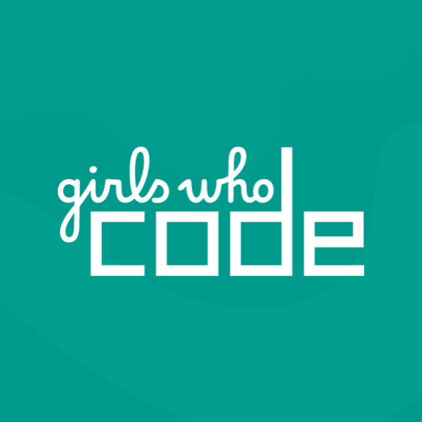
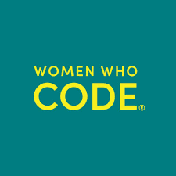
Visszatérő erő – A női programozók reneszánsza
Az elmúlt években egyre több nő tér vissza a programozáshoz. Programok, mint a Girls Who Code vagy a Women Who Code, segítenek lebontani a technológiai világ kapuit.

Slide 9
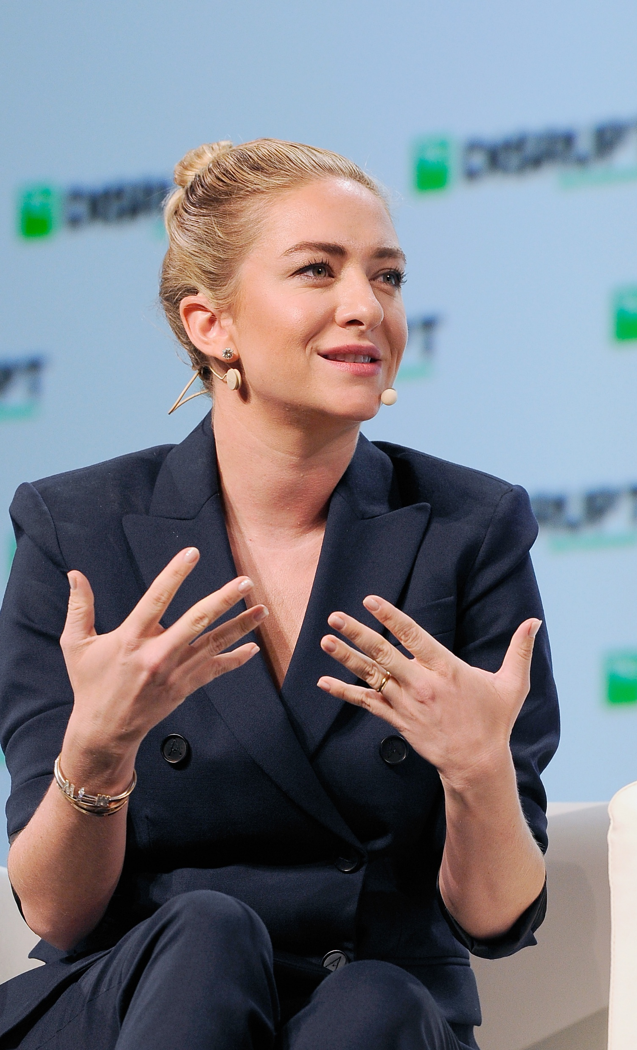
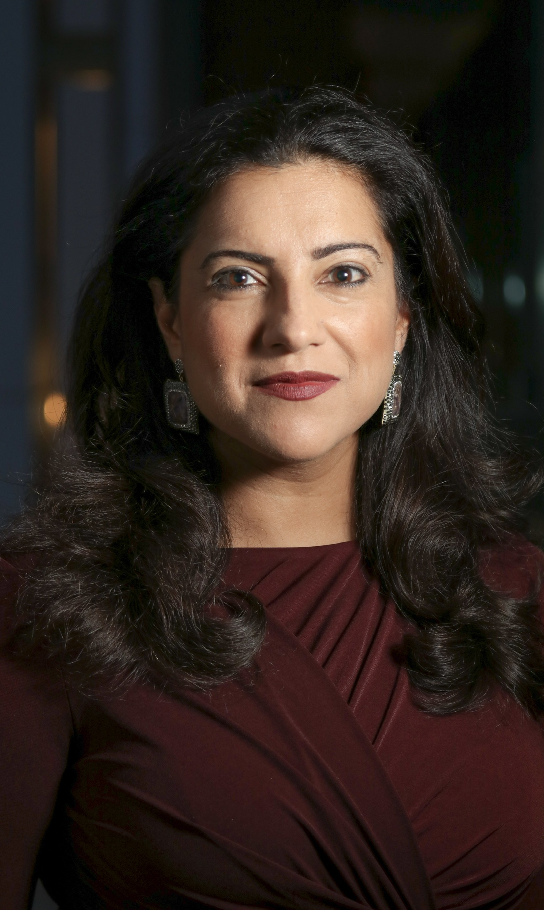
Nők a startup világban
A technológiai startupok világában is egyre több női vezető jelenik meg. Például Reshma Saujani, aki megalapította a Girls Who Code mozgalmat, vagy Whitney Wolfe Herd, a Bumble társkereső app alapítója.

Slide 10
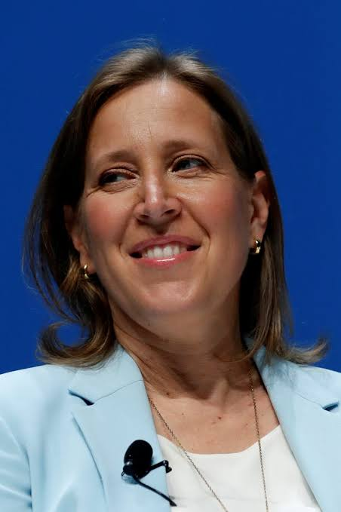
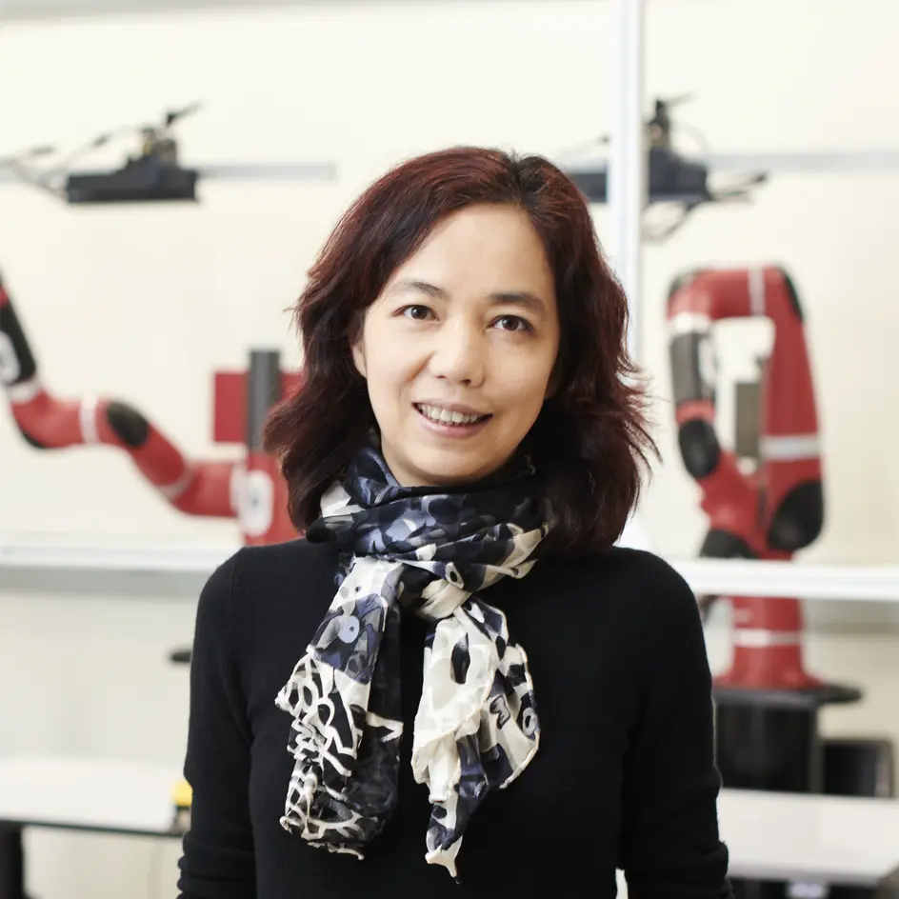
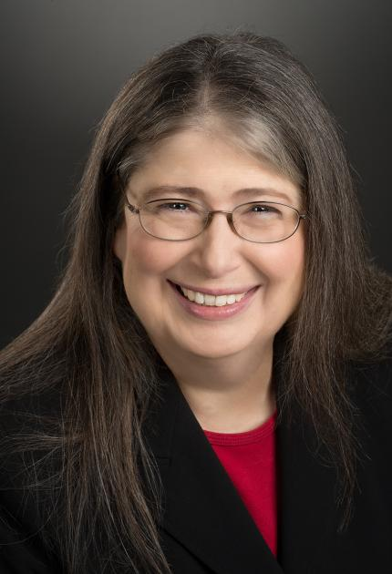
Kik ma a legismertebb női programozók?
Susan Wojcicki (ex-YouTube CEO), Fei-Fei Li (AI-kutató) vagy Radia Perlman (a hálózatok anyja) mind olyan nők, akik a modern informatika formálói közé tartoznak.

Slide 11
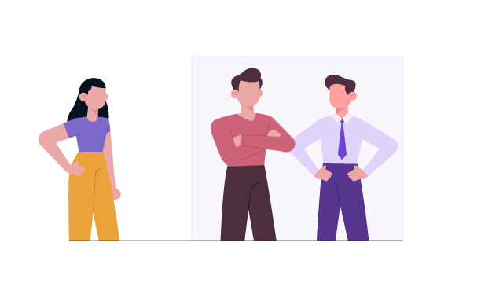
Milyen kihívásokkal néznek szembe ma a női programozók?
Bár egyre több nő lép be az IT világába, még mindig akadályokba ütköznek: alacsonyabb bérezés, kevesebb vezetői lehetőség és a „bro culture”, amely sok techcéget jellemez.

Slide 12
Miért jó, ha több nő programozik?
A sokszínű csapatok jobb megoldásokat hoznak létre. A női programozók olyan nézőpontokat hoznak be, amelyek új innovációkat eredményezhetnek – például az AI etikája vagy az inkluzív technológia területén.

Slide 13

Inspiráció a következő generációnak
Ma már rengeteg mentorprogram segíti a lányokat és nőket a programozás elsajátításában. Minél több nő lát példaképeket ezen a területen, annál többen fognak belépni ebbe a világba.

Slide 14
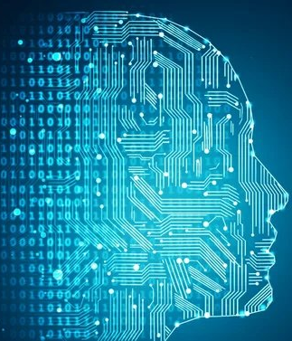
A jövő női programozói
Hogyan fog kinézni a jövő? Ha több nő kerül be az IT szektorba, az nemcsak igazságosabb, hanem produktívabb és kreatívabb technológiai fejlődést is eredményezhet.

Slide 15
Összegzés – A kód nem ismer nemeket
A programozás nem férfi vagy női szakma – ez egy univerzális nyelv, amelyet mindenki megtanulhat. Az informatika világának szüksége van a női gondolkodásra, hogy egyenlőbb és igazságosabb technológiai jövőt építsünk.

